Slide 1
マンガで覚える視線誘導
おかわり

Slide 2
自己紹介
名前
  長月葵
    名札は “あ” なので “あの人” と覚えましょう
職業
  お絵かきのセッションばっかりやってるけど一応プログラマ
    最近お仕事で触る見るソースがC++になってご満悦
担当
  お絵かき
  変な言語

Slide 3
はじめに
視線誘導とは
  字面の通り視線を誘導すること
  或いはその方法
なぜ必要か
  注意の調整
    注目してほしいところに注目させる
    注目させたくないところから注意をそらす
  時間的感覚の調整
    速さ遅さを視線の流れで調整する
  緊張感の調整
    閉塞感や開放感を視線の流れで調整する

Slide 4
視線誘導の使われる場面
ポスター/看板/広告
ウェブサイト
動画
マンガ
いわゆる視覚表現物全般

Slide 5
今回の範囲
注意の誘導
  視線はモチーフの方向に誘導される
  モチーフから行き先を誘導する
  モチーフから視線の流れを外す
時間の誘導
  視線の角度で時間感覚を誘導する
  鈍角の流れで遅く
  鋭角の流れで速く

Slide 6
今回の範囲
緊張感の誘導
  視線の長さで緊張感を誘導する
  長い流れで緊張感を低く
  短い流れで緊張感を高く
コマの特性で補助する
  右上始点左下終点
  枠線による視線の反射
  タチキリによる視線の解放

Slide 7
今回の書き下ろし
デザインに見る視線誘導
  近接
  整列
  反復
  対比

Slide 8
注意の誘導
視線誘導の基本

Slide 9
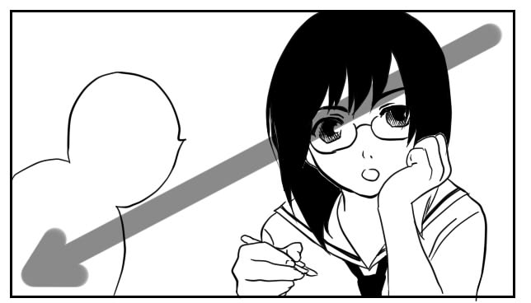
視線はモチーフの方向に誘導される
図1
コマの外からの視線はメインモチーフへ向かう
  とりあえず絵を置くだけで視線が動く方向がある程度決まる

Slide 10
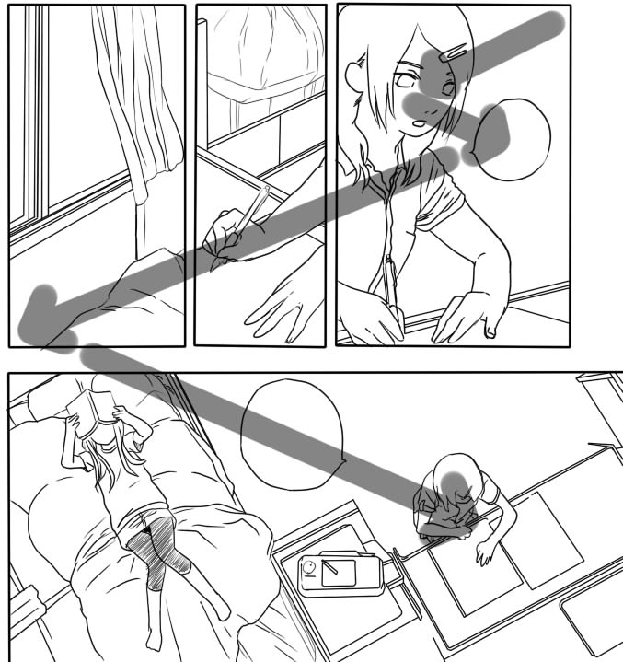
モチーフから行き先を誘導する
図2
視線はモチーフの向いている方向へと角度を変えようとする
次のコマのモチーフにも引き寄せられる
フキダシも視線を引き寄せる効果がある

Slide 11
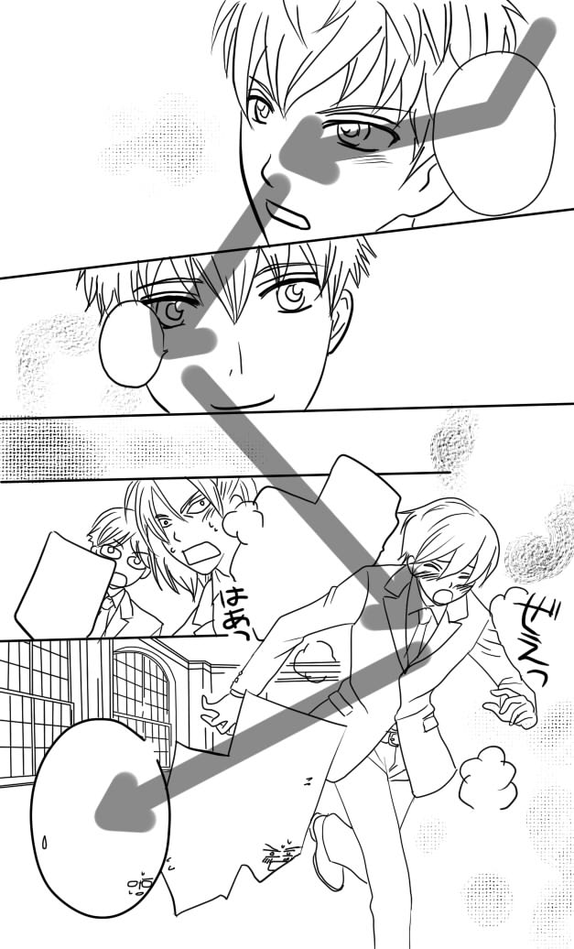
モチーフから視線の流れを外す
3図
視線の角度によっては視線がモチーフから外れる場合がある
  意図的に利用することで必要な情報を提示しつつ注意を逸らす事ができる
基本になる視線 (その段の右上から左下) と想定の視線 (その段の右上から各モチーフの注目点を通って左下へ向かう線) の注目点が基本になる視線から離れすぎたとき視線が外れる

Slide 12
時間の誘導
視線誘導の本領

Slide 13
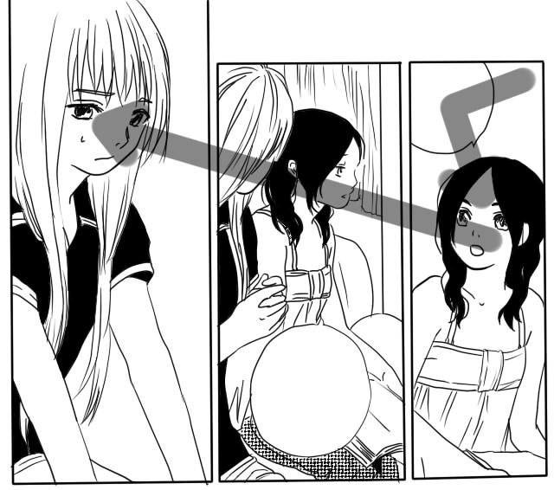
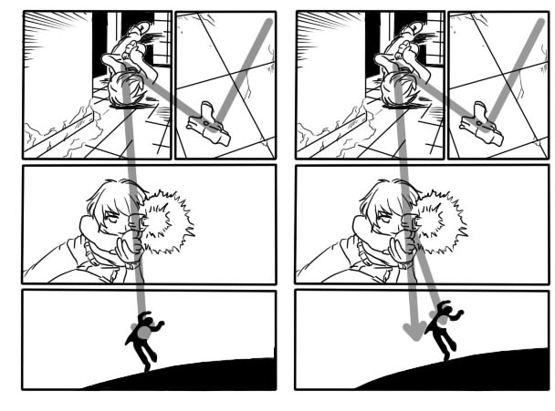
視線の角度で時間感覚を誘導する
視線の角度によって感じる時間の感覚が違う
  後述
視線がまっすぐに通るとスピード感が一定する
  連続感といっても良い
視線に角度をつけるとまっすぐ通った場合の視線からのずれの大きさに応じてスピード感にずれが出る
  不連続感といっても良い

Slide 14
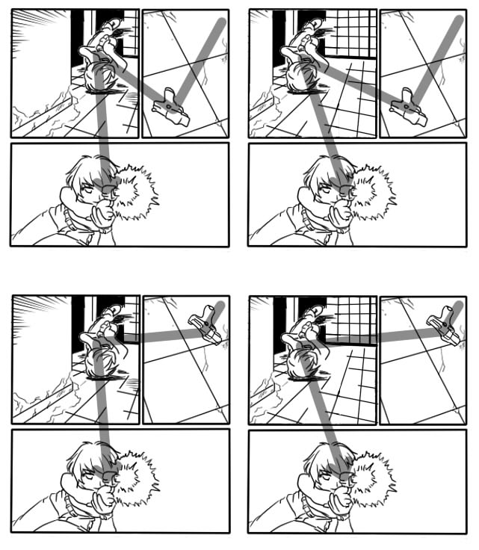
鈍角の流れで遅く
図5
視線の角度が鈍角の場合時間が長く感じる
  この効果を利用して時間経過は短くても感覚は長い場合 (スローモーション等) を表現する
  フキダシの配置を視線の方向転換ができるだけ多くなるように配置すると視線の通りがなだらかになる

Slide 15
鋭角の流れで速く
図5
視線の角度が鋭角の場合時間が短く感じる
  この効果を利用して時間の経過は長くても感覚は短い場合を表現する
  フキダシや書き文字の位置をモチーフを結んだ線上に置くとスピード感を殺さない

Slide 16
緊張感の誘導
視線誘導の応用

Slide 17
視線の長さで緊張感を誘導する
図5
視線の長さや密度で緊張感を調整することができる

Slide 18
長い流れで緊張感を低く
図5
注目点から注目点の距離が長いと緊張感が低い
  注目点間の距離を長くするとき視線の角度を鈍くするとよりゆったりとする
  注目点間の距離を長くするとき視線の角度を鋭くすると大げさな動きになる

Slide 19
短い流れで緊張感を高く
図5
注目点から注目点の距離が短いと緊張感が高い
  注目点間の距離を短くするとき視線の角度を鋭くするとよりはっきりする
  注目点間の距離を短くするとき視線の角度を鈍くするとストップモーションやスローモーションのような動きになる

Slide 20
コマの特性で補助する
おまけのテクニック

Slide 21
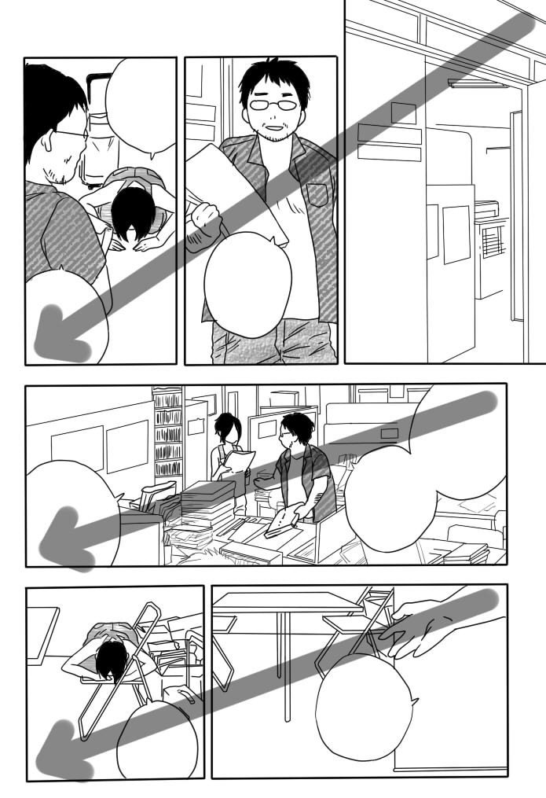
右上始点左下終点
図6
視線は基本的にその段の一番右のコマ右上から一番左のコマ左下への線を辿る
  これまで見てきたようにその線からどれだけ外すかが基本的な考え方になる

Slide 22
枠線による視線の反射
図2
折り返しや終点のコマでは枠線が視線の折り返し要素になる
  モチーフによる視線移動に対して若干の影響がある
  横並びのコマの間では枠線による視線の反射はほぼない
  ただし領域の境界ではあるので注目点の配置に対して影響力がある

Slide 23
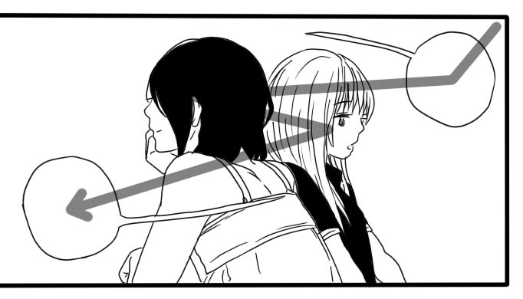
タチキリによる視線の解放
図7
枠線によって視線が反射される要因になるのと同程度にタチキリには視線を解放する要素がある
  視線を誘導しないことによる効果を狙える
  視線移動を解放することで開放や発散の効果を持つ

Slide 24
参考文献/引用元
参考文献/引用元
  漫画のスキマ
    菅野博之著
    美術出版社刊
    定価1500円＋税
    ISBN 978-4-568-50271-8
    図4-2、図5にて引用

Slide 25
引用元
引用元
  まんがの作り方 2
    平尾アウリ著
    徳間書店刊
    定価562円＋税
    ISBN 978-4-19-950140-1
    図1、図2、図4-1、図6、図7にて引用
  桜蘭高校ホスト部 15
    葉鳥ビスコ著
    白泉社刊
    定価400円＋税
    ISBN 978-4-592-18715-8
    図3にて引用

Slide 26
デザインに見る視線誘導

Slide 27
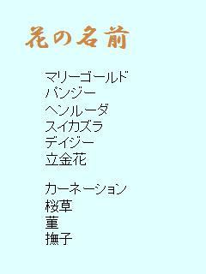
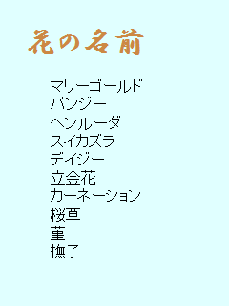
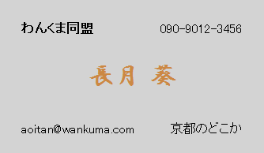
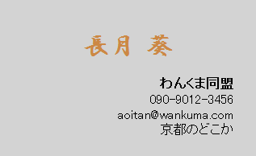
近接
まとまりはまとめる
視線の切れない範囲にグルーピングする

Slide 28

整列
端はまとまり毎にそろえる
整列具合で視線を跳ね返す
整列具合で視線を流す

Slide 29
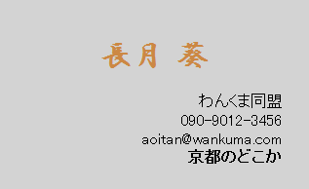
反復
類似要素の繰り返しでテンポを作る
視線は同じテンポのところに向かう
開始と終端で反復要素を置くことで視線を留める

Slide 30
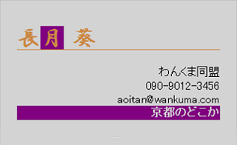
対比
ギャップは目を引く
ギャップが大きいほど目を引く

Slide 31
まとめ
大切なのはまとまりを見抜くこと
まとまりを整えること
メリハリが大切
やるなら徹底的に

Slide 32
参考文献
参考文献
  The Non-Designer’s Design Book
  Third Edition
    Robin Williams著
    毎日コミュニケーションズ刊
    定価2000円+税
    ISBN: 978-4-8399-2840-7

